Slide 1
第5章 布置作业
课后4、5、6、7、8、9、10、13、14、15

Slide 2
P191 第4题 参考答案
采用同步方式读写内存，CALL指令有2个字，按字编址，每次从主存读取一个字，CALL指令需要读两次主存，一次是读取指令中的操作码，第二次是读取指令中的给出的子程序首地址，指令周期分为以下三个阶段：
（1）读指令操作码：将PC的内容作为地址访问存储器，取出指令的操作码，送IR，同时PC+1送PC，以指向指令的第二个字。 至少需要三个时钟周期。
PCout, MOVb, MARin
Read, b+1, PCin
MDRout, MOVb, IRin
（2）取子程序首地址：将PC的内容作为地址，取出指令的第二个字(即子程序入口地址)送PC，以使下一个指令周期从子程序的第一条指令开始执行。同时计算PC+1以得到返回地址，送Y寄存器(临时保存)。 至少需要三个时钟周期。
PCout， MOVb, MARin
Read, b+1, Yin
MDRout, MOVb, PCin
（3）保存返回地址至栈中：将临时保存在Y寄存器的返回地址送到栈顶保存，并自动调整栈顶指针。至少需要三个时钟周期。
SPout, MOVb, MARin
Yout, MOVb, MDRin
Write, SPout, b-1, Spin
备注：也可以将第一次PC+1的结果送到Y,第二阶段以Y访问主存，继续Y +1,送PC，也能实现Call，都是9个时钟周期。

Slide 3
P191 第5题 参考答案
图5.7所示的数据通路中，所有与内部总线相连的寄存器都有相应的Rin或Rout控制信号，以控制总线和寄存器之间的数据传送。总线和ALU输入端之间、Y寄存器与ALU输入端之间都无需控制信号。下面给出的是指令执行阶段的控制信号,此时指令的第二个字(Immm16)已从存储器取出并被存放在MDR中。
（1）指令功能为：R[R1] ←R[R1]+Imm16,执行阶段不需要访存操作，因此可用以下三个时钟周期完成。
MDRout, Yin
R1out, add, Zin
Zout, R1in
（2）指令功能为：R[R1] ←R[R1]+M[Imm16],执行阶段需要一次访存操作，因此至少需要以下5个时钟周期完成。
MDRout, MARin
Read1, (R1out, Yin) //R1out,Yin与Read1同时送出，并在Read2阶段保持不变，也可以与Read2同时送出。
Read2, R1out, Yin //同步等待，再保持一个时钟周期，等待存储器
MDRout, add, Zin
Zout, R1in

Slide 4
P191 第5题 参考答案
图5.7所示的数据通路中，所有与内部总线相连的寄存器都有相应的Rin或Rout控制信号，以控制总线和寄存器之间的数据传送。总线和ALU输入端之间、Y寄存器与ALU输入端之间都无需控制信号。下面给出的是指令执行阶段的控制信号,此时指令的第二个字(Immm16)已从存储器取出并被存放在MDR中。
（3）指令功能为：R[R1] ←R[R1]+M[M[Imm16]],执行阶段需要2次访存操作，因此至少需要以下8个时钟周期完成。
MDRout, MARin
Read1
Read2
MDRout, MARin
Read1, (R1out, Yin)
Read2, R1out, Yin
MDRout, add, Zin
Zout, R1in

Slide 5
P192 第6题 参考答案
假定图5.22单周期数据通路对应的控制逻辑发生错误，使得控制信号RegWr、RegDst、Branch、MemWr、 ExtOp 、R-type中某一个在任何情况下总是为0，则该控制信号为0时，哪些指令不能正确执行？要求分别讨论。
若RegWr=0，则所有需写结果到寄存器的指令（例如R-型指令、load类指令等）都不能正确执行，因为寄存器不发生写操作。
若RegDst=0，则所有R-型指令都不能正确执行，因为目的寄存器指定为Rt，而不是Rd。
若Branch=0，则branch类指令可能出错，因为永远不会发生转移。
若MemWr=0，则Store类指令不能正确执行，因为存储器不能写入所需数据。
若ExtOp =0，则需要符号扩展的指令(例如beq、lw/sw等)发生错误，因为进行的是零扩展。
若R-type =0，则所有R-type类指令执行可能出错，因为控制信号ALUctr的取值就不再是，来自对R-型指令进行解释的ALU局部控制器。

Slide 6
P192 第7题 参考答案
假定图5.22单周期数据通路对应的控制逻辑发生错误，使得控制信号RegWr、RegDst、Branch、MemWr、 ExtOp 、R-type中某一个在任何情况下总是为1，则该控制信号为1时，哪些指令不能正确执行？要求分别讨论。
若RegWr=1，则不需写结果到寄存器的指令（例如sw指令、beq指令等）都不能正确执行，因为错误地将某个值写入了某个寄存器。
若RegDst=1，则lw等部分I-型指令都不能正确执行，因为目的寄存器指定为Rd，而不是Rt。
若Branch=1，则非branch类指令可能出错，因为可能会发生不必要的转移。
若MemWr=1，则除Store类外其他指令都不能正确执行，因为会写入数据到存储器。
若ExtOp =1，则需要零扩展的指令(例如ori等)会发生错误，因为进行的是符号扩展。
若R-type =1，则图5.28可以看出R-type=1则非R-type类指令不能正确执行。

Slide 7
P192 第8题 参考答案
(1)写出MIPS中用伪指令方式实现”swap rs , rt ”时的指令序列
要求不能使用额外的寄存器，如下：
xor rs,rs,rt
xor rt,rs,rt
xor rs,rs,rt //把xor 改为add?
那这样呢？
add $rtemp, $rs, $zero
ad d $rs, $rt, $zero
add $rt, $rtemp , $zero
(2)假定”swap rs , rt ”指令所占比例为x(0 ≤ x ≤ 1)，其他指令比例为1-x。则使用硬件实现该指令时，程序执行时间为原来的1.1(x+1-x)=1.1倍。用软件实现该指令时，程序执行时间为原来的3x+1-x=2x+1倍。因此当 1.1< 2x+1时，硬件实现才有意义，由此可知，x>0.05，也即：当“swap rs,rt”指令在程序中的比例大于5%时，才值得用硬件方式来实现该指令。

Slide 8
P192 第9题 参考答案
假定图5.31多周期数据通路对应的控制逻辑发生错误，使得控制信号PCWr、MemtoReg、IRWr、RegWr、BrWr、MemWr、PCWrCond、R-type中某一个在任何情况下总是为0，则该控制信号为0时，哪些指令不能正确执行？要求分别讨论。
若PCWr =0，则所有指令都不能正确执行，因为无法正确地更新 PC。
若MemtoReg =0，则所有load类指令都不能正确执行，因为写入寄存器的是ALU输出，而不是读出的存储单元的内容。
若IRWr =0，则所有指令都不能正确执行，因为IR中不能写入当前指令。
若RegWr =0，则所有需要写结果到寄存器的指令都不能正确执行(例如R-type类指令、lw等)都不能正确执行，因为寄存器操作不能发生写操作。
若BrWr =0，则分支目标地址不能计算写入分支目标地址寄存器，则分支指令不能执行(例如beq指令)。
若MemWr=0，则Store类指令不能正确执行，因为存储器不能写入所需数据。
若PCWrCond =0，则branch类指令执行可能出错，因为永远不会转移。
若R-type =0，则所有R-type类指令执行可能出错，因为控制信号ALUctr的取值就不再是，来自对R-型指令进行解释的ALU局部控制器。

Slide 9
P192 第10题 参考答案
假定图5.31多周期数据通路对应的控制逻辑发生错误，使得控制信号PCWr、MemtoReg、IRWr、RegWr、BrWr、MemWr、PCWrCond、R-type中某一个在任何情况下总是为1，则该控制信号为1时，哪些指令不能正确执行？要求分别讨论。
若PCWr =1，则程序顺序执行失控，因为每个时钟都会更新 PC。
若MemtoReg =1，则除了load类，所有指令都不能正确执行，因为选择了错误的信息写入寄存器。
若IRWr =1，则所有指令都可能出错，因为每个时钟周期都会写入IR，因此写入的不是当前指令。
若RegWr =1，则所有不需要写结果到寄存器的指令都不能正确执行(例如sw指令、beq)都不能正确执行，因为错误地将某个值写入了某个寄存器。
若BrWr =1，则非分支指令不能执行。
若MemWr=1，则Store类之外的指令不能正确执行，因为存储器写入了不该写的信息。
若PCWrCond =1，则除branch类外的所有指令执行可能出错，因为可能会发生不必要的转移。
若R-type =1，则所有非R-type类指令执行可能出错，因为控制信号ALUctr的取值是来自对R-型指令进行解释的ALU局部控制器。

Slide 10
P192 第13题 参考答案
对于某个MIPS多周期处理器，假定将访问数据的过程分成两个时钟周期，则可使时钟频率从4.8GHz提高到5.6GHz，但这样会使得lw和sw指令增加时钟周期数。已知基准程序CPUint 2000中各类执行的频率为：Load-25% ,Store-10%, Branch-11%,Jump-2%,ALU-52%。那么以基准程序CPUint 2000为标准，处理器时钟频率提高后的性能提高了多少？若将取指令过程再分成2个时钟周期，则可进一步使时钟频率提高到6.4GHz，此时，时钟频率的提高是否也能带来处理器性能的提高？为什么？
假设M1、M2和M3分别表示时钟频率为4.8GHz 、5.6GHz和 6.4GHz的多周期处理器，对课本中的图5.32进行分析得知：Load, Store, Branch, Jump和ALU类指令在M1中的CPI分别为5, 4, 3, 3, 4，在M2中的CPI分别为6, 5, 3, 3, 4，在 M3中的CPI分别为7, 6, 4, 4, 5 。因此，用基准程序CPUint 2000来计算，得到它们的综合CPI如下：
CPI(M1)=25%*5+10%*4+11%*3+2%*3+52%*4=4.12
CPI(M2)=25%*6+10%*5+11%*3+2%*3+52%*4=4.47
CPI(M3)=25%*7+10%*6+11%*4+2%*4+52%*5=5.47
因此， M1、M2和M3的MIPS数分别如下：
MIPS(M1)=4800/4.12 ≈1165
MIPS(M2)=5600/4.47 ≈1253
MIPS(M3)=6400/5.47≈1170
由此可见，数据访问改为双周期的做法效果好，进一步把取指令改为双周期的做法反而使得MIPS变小了不可取。
因为数据访问只涉及lw/sw指令，而取指令涉及所有指令，使得CPI显著增大，从而降低了性能。

Slide 11
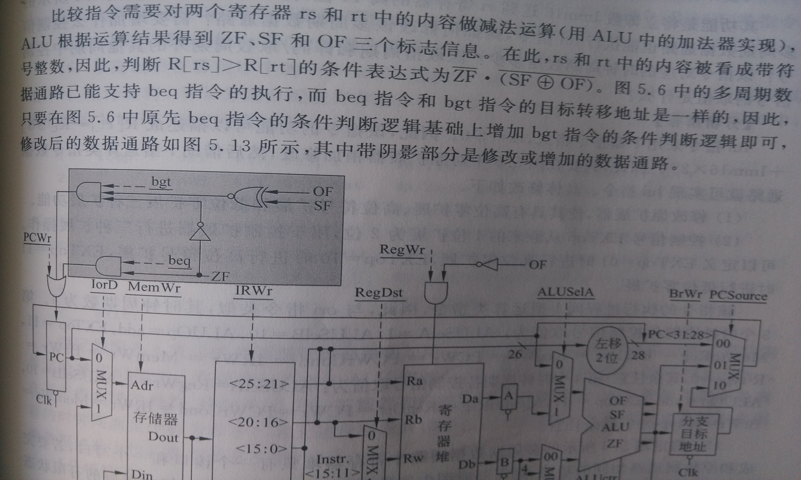
P192 第14题 参考答案
OF=SF且ZF=0时，表示大于。
对于两个有符号数比较(有符号数相减考虑SF和OF)：CMP AL,BL，分两种情况：
1.两数同为正数或负数（只看SF，此时OF=0）——SF=0，则AL>BL；SF=1，则AL<BL
2.两数一正一负（比较SF与OF）——SF=OF，则AL>BL；SF不等于OF，则AL<BL

Slide 12
P192 第15题 参考答案
微程序控制器容量为1024*48位，说明微地址占10位，微指令字为48位。微指令字分为三个字段：微命令字段、转移控制字段和下地址子字段。因为微地址10位，所以下地址字段10位，用来给出下条微指令的地址；因为需要对5种情况进行控制，所以控制转移字段有3位，剩下的48-10-3=35位是微命令字段。
采用断定法时，转移控制字段可按下方案进行编码：
000：下地址字段指出的地址作为下条微地址。
100：根据分支1处的条件来选择下条微地址。
101：根据分支2处的条件来选择下条微地址。
110：根据分支3处的条件来选择下条微地址。
111：根据分支4处的条件来选择下条微地址。
微指令的格式如下：
47 13 12 10 9 0
微命令字段
转移控制字段
下地址字段

